Slide 1
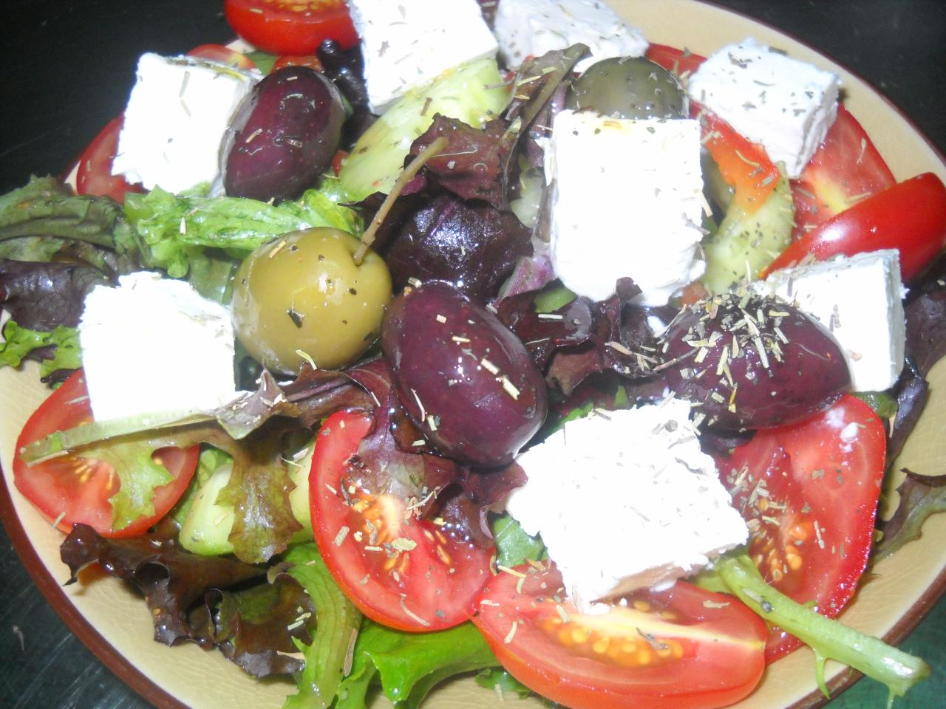
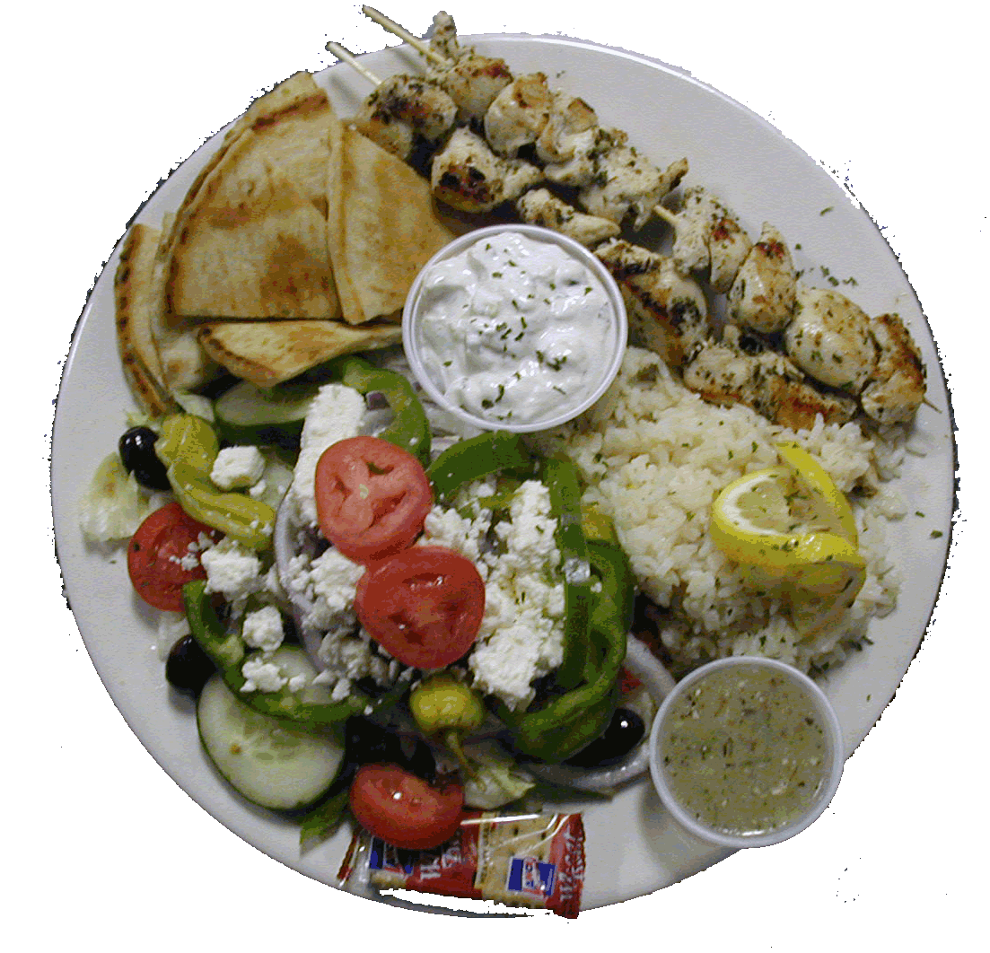
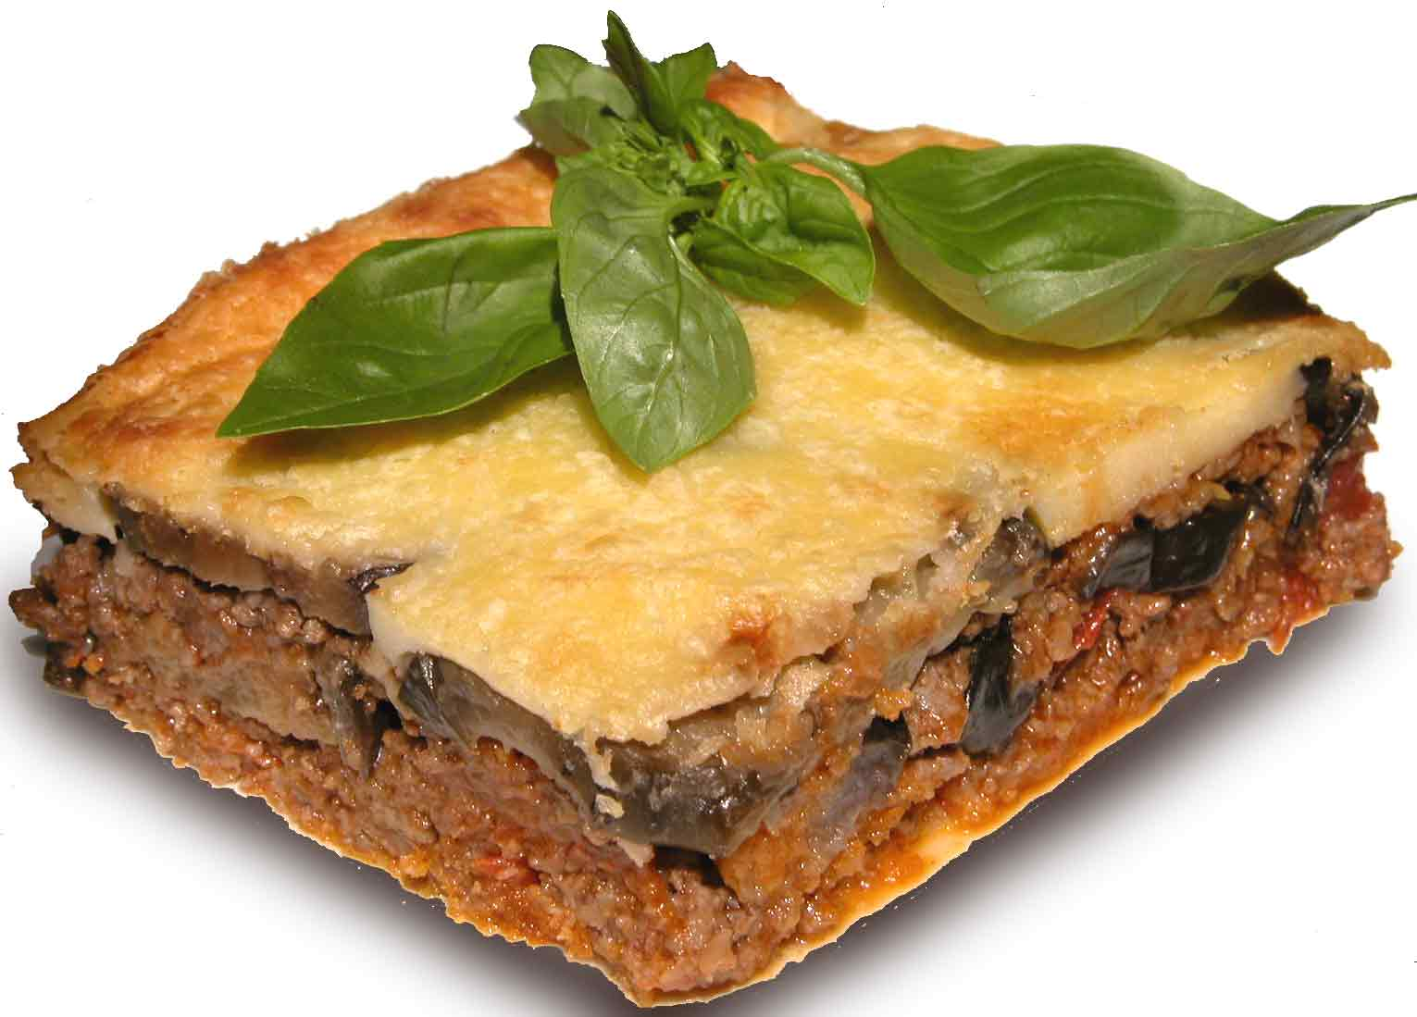
LA CUISINE GRECQUE

Slide 2
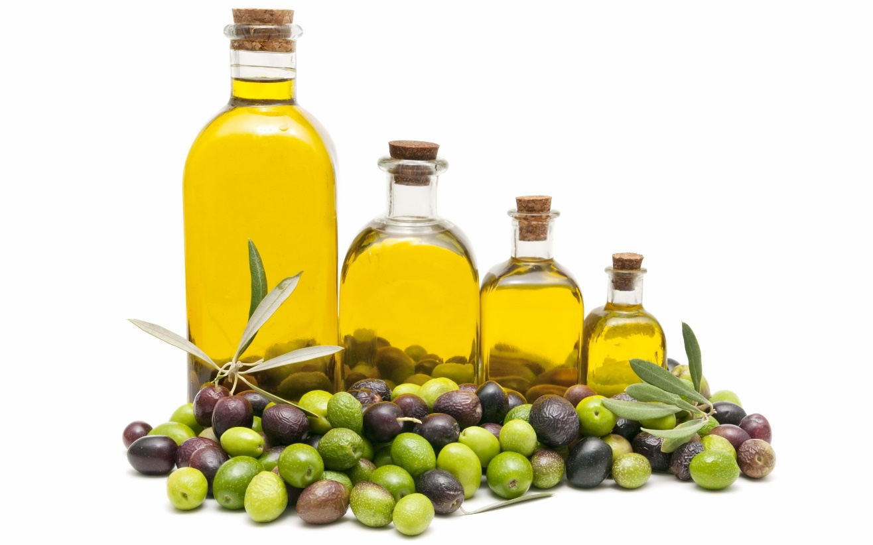
Informations
La cuisine grecque est une cuisine de type régime méditerranéen. Celui-ci est reconnu par l'Unesco depuis 2010 comme patrimoine culturel immatériel de l'humanité.
La cuisine contemporaine grecque utilise beaucoup l'huile d'olive, les plantes aromatiques et les légumes, les graines, le pain, le vin, le poisson, les produits de la mer et des viandes très variées, comprenant la volaille, l'agneau, le mouton, le lapin et le porc. Les olives, le fromage, les aubergines, les courgettes et le yaourt sont une part très importante de cette cuisine.

Slide 3
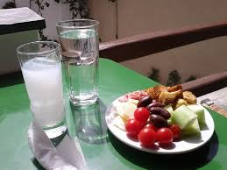
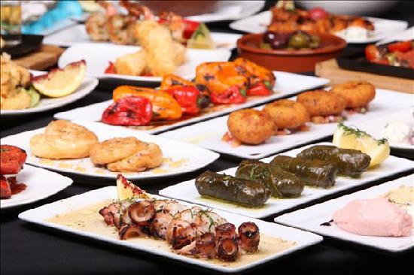
DES PLATS GRECS
A. Les hors-d'œuvre
Les Mézès comprennent collectivement une variété de petits plats, typiques, servis avec du vin, de l’ouzo ou du tsípouro .
Les Orektika et les entrées s'accompagnent souvent de pain plat ou de píta.

Slide 4
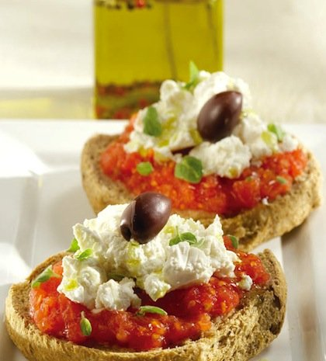
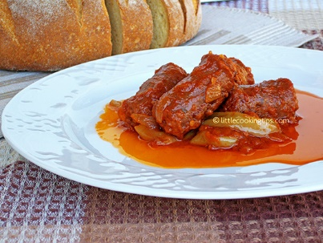
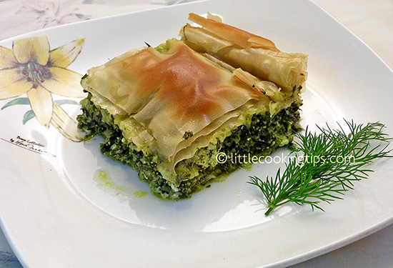
Hors-d’oeuvre
La pate aux herbes
Le spetsofaϊ
Le dakos

Slide 5
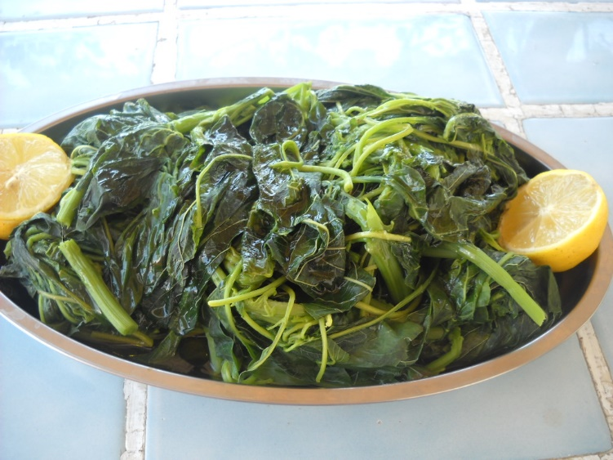
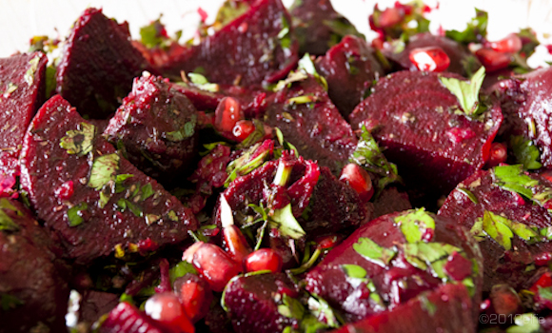
B. Salades
Salades des herbes
Salade grecque
Salades des betteraves

Slide 6
Caviar d’aubergines
Tzatziki
Salade de tarama

Slide 7
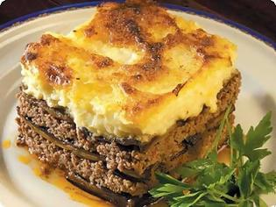
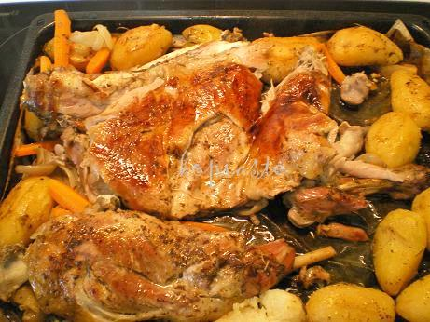
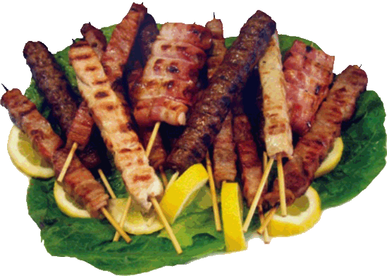
C. PLATS PRINCIPAUX
L’agneau au four La moussaka Les brochettes

Slide 8
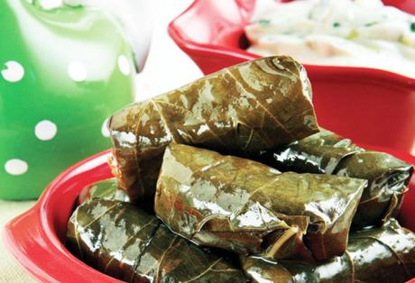
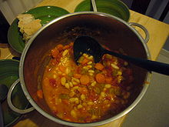
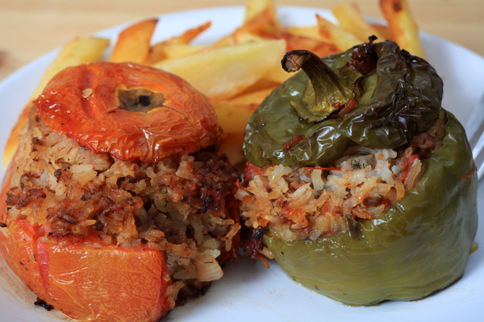
Poivrons au riz
Sarmadakia
Soupe d’ haricots blancs

Slide 9
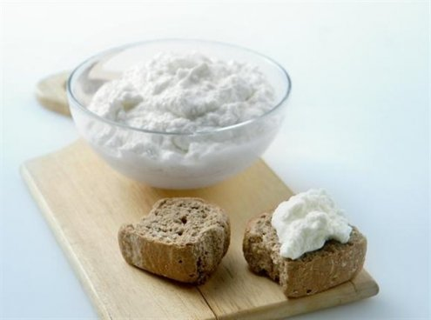
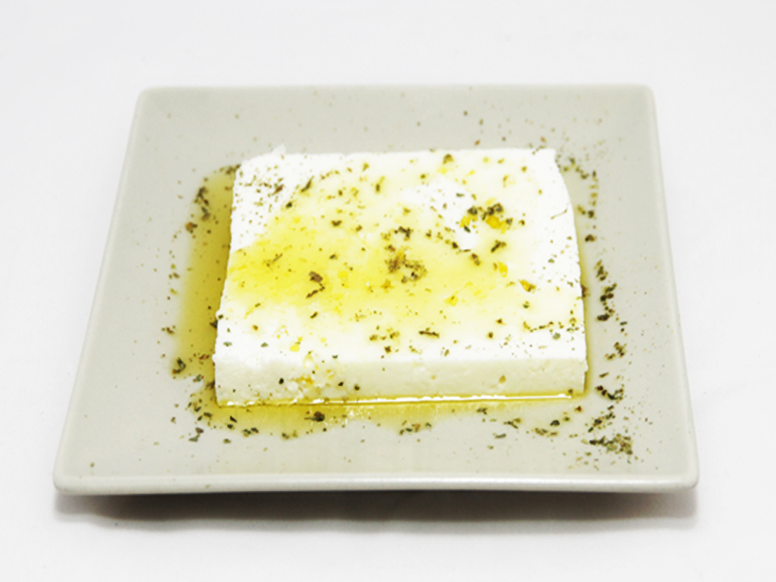
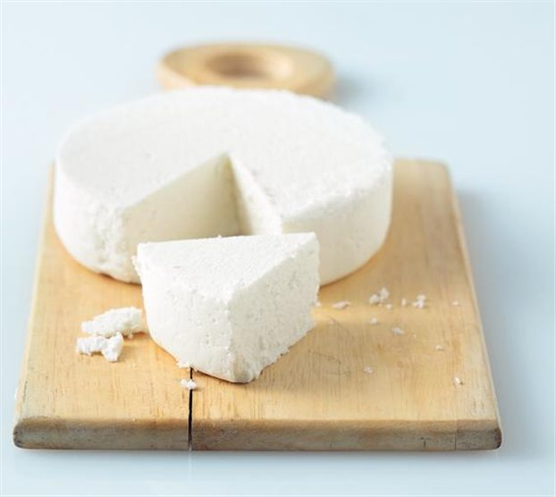
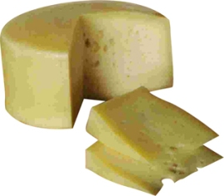
D. FROMAGES
Manouri
Katiki
Graviera
Feta

Slide 10
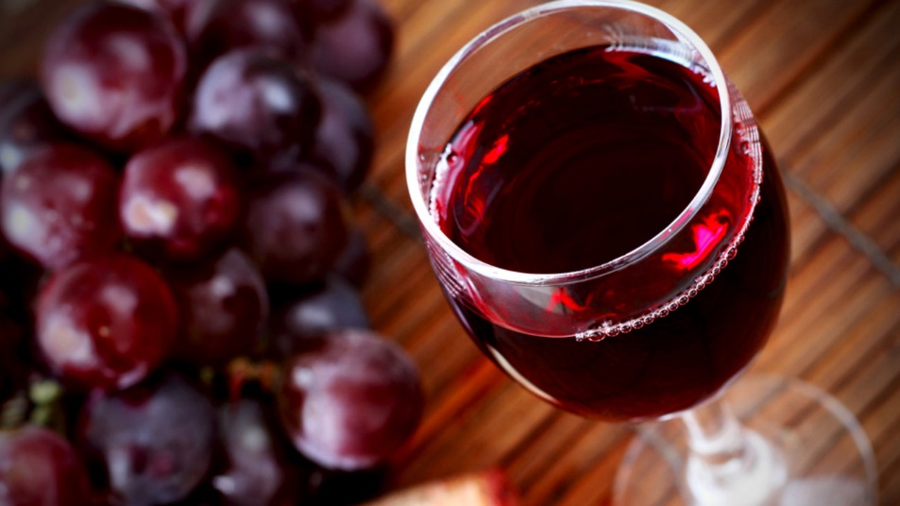
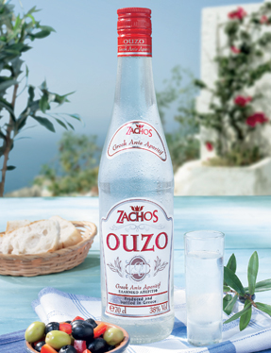
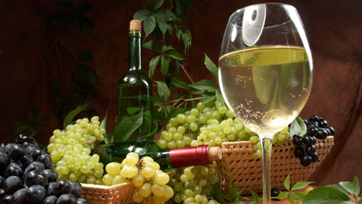
E. Boissons
L’ouzo
Le vin rouge
Le vin blanc
Tsikoudia

Slide 11
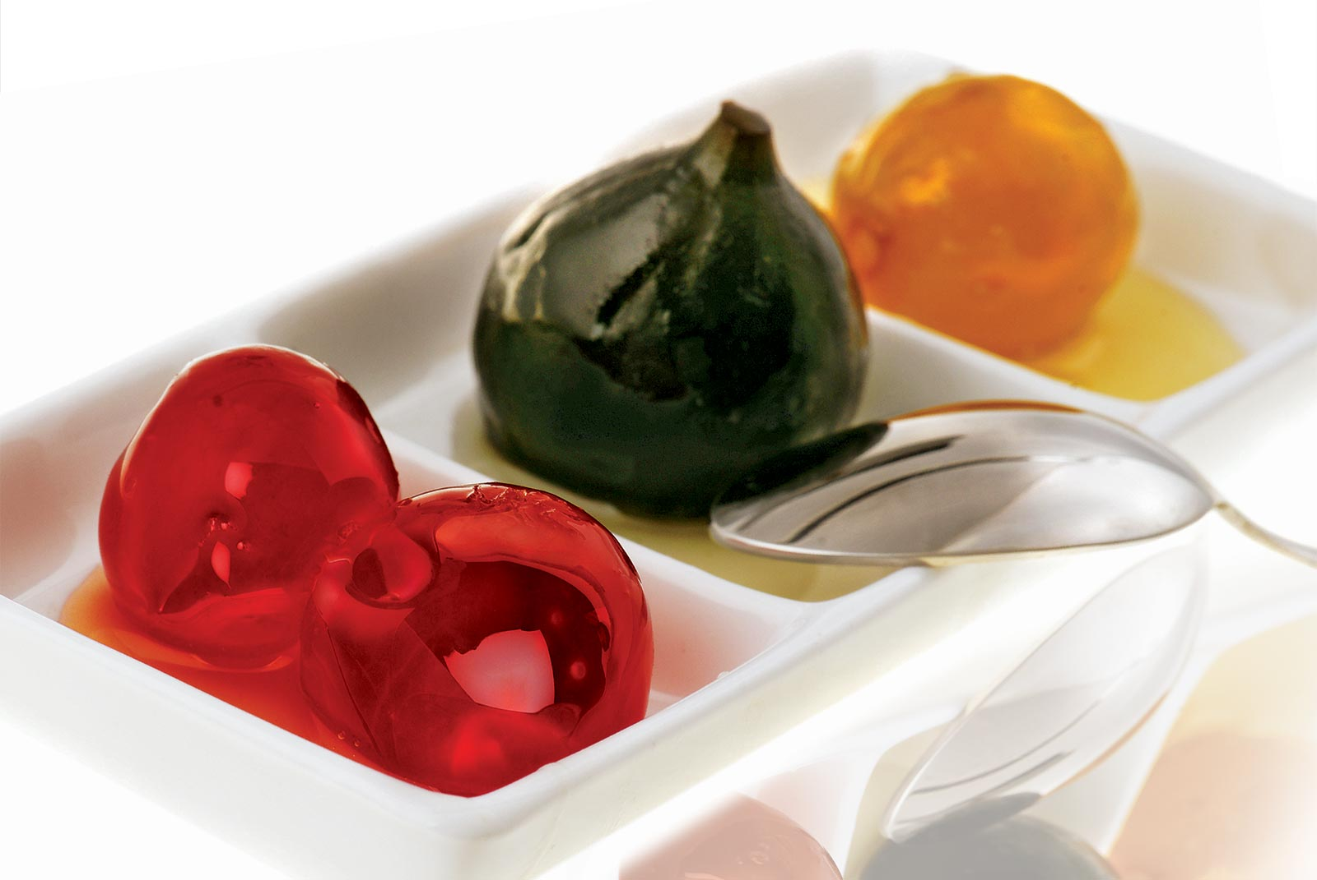
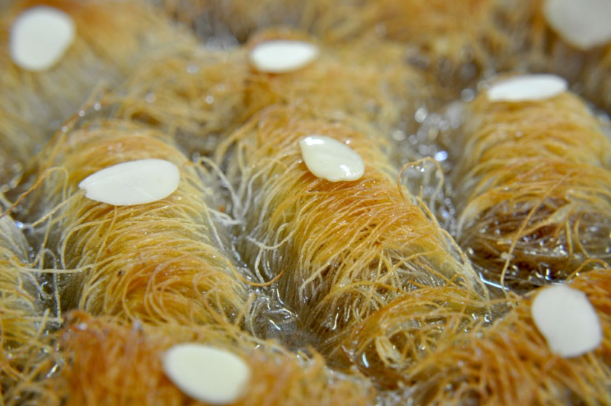
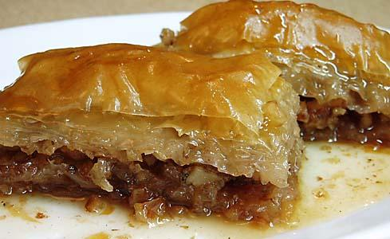
F. Desserts
Baklavas
Kandaϊfi
Gâteaux aux fruits

Slide 12
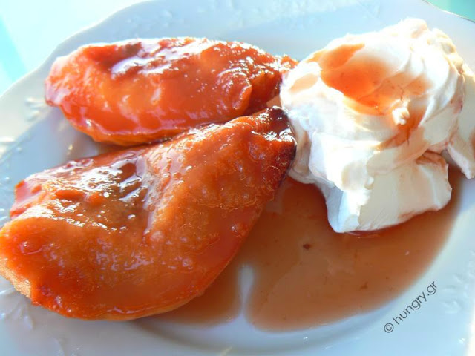
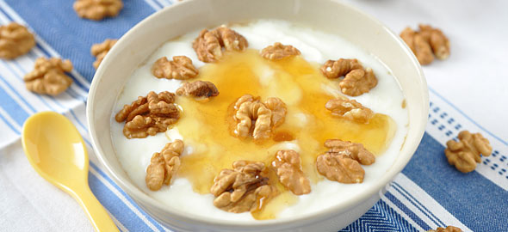
Yaourt au miel
Coings au four

